Slide 1

Mikroekonomie

Slide 2
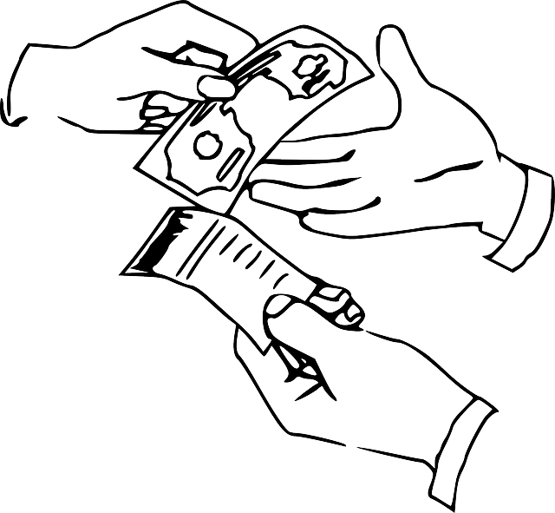
Definice
Mikroekonomie je obor ekonomie, která studuje chování jednotlivců a malých organizací, které mají dopad na rozhodování o alokaci omezených zdrojů.
Slovo je řeckého původu: MIKRO - což znamená "malý" a ekonomie

Slide 3
Předmět zkoumání
Rozhodování jednotlivých účastníků trhu:
Jednotlivci / domácnosti
společnosti
stát
Jak jejich rozhodnutí a chování ovlivňují nabídku a poptávku po zboží a službách

Slide 4
THE BASIC GRAPH
Cena
Poptávka
Nabídka
P*
rovnováha
Q*
Množství
P* - rovnovážná cena, Q* - rovnovážné množství

Slide 5
Poptávka
= Množství zboží, které jsou kupující ochotni koupit za tuto cenu.
Zákazníci chtějí
koupit větší množství
za nižší cenu.
Při zvýšení cen
poptávka klesá.
PRICE
DEMAND
QUANTITY

Slide 6
Nabídka
= Množství prodaného zboží, které společnost chce prodat za tuto cenu.
Společnosti chtějí
prodávat větší množství
za vyšší cenu.
Při zvýšení cen
zvýší se taky dodávky.
PRICE
SUPPLY
QUANTITY

Slide 7
Elasticita poptávky
Elastická poptávka - výrazně a rychle reaguje na změny cen
Spotřební a snadno vyměnitelné zboží (módní zboží, jeden druh pečiva)
Neelastická poptávka - reaguje na změny cen pomalu a omezené
Zboží a služby, které potřebujeme k životu a nemůžeme ho vyměnit (sůl, sladká voda)

Slide 8
Elasticita nabídky
The supply is usually increasing. So it´s usually elastic.
The inelastic supply is not often. We can find inelastic supply in a short period.
Nabídka se obvykle zvyšuje, takže je obvykle pružná.
Nepružná nabídka není často. Najdeme ji v krátkém období.

Slide 9
Resources:
http://en.wikipedia.org/wiki/Microeconomics
http://cs.wikipedia.org/wiki/Mikroekonomie

